Slide 1
Vektoren im $ℝ³$ Grundlagen, WH Rechenregeln aus dem $ℝ²$

Slide 2
Geometrische Darstellung von Vektoren im $ℝ²$
#1: Darstellung als Punkt
Vektor als Punkt $A=(4|1)$
Der Vektor gibt dabei die x- und y-Koordinaten des Punktes an.
!! Großbuchstabe !!
Die Darstellung als Punkt ist eindeutig! Einem Zahlenpaar (=Vektor) entspricht genau ein Punkt!

Slide 3
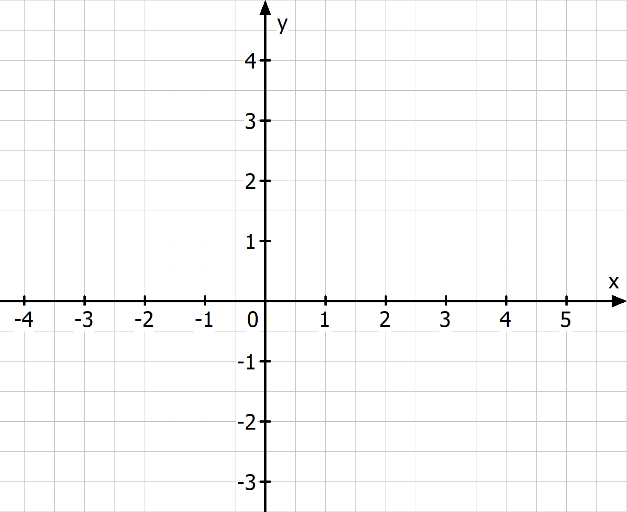
Geometrische Darstellung von Vektoren im $ℝ²$
#2: Darstellung als Pfeil
Vektor als Pfeil $\overset{⃑}{a}=\left({2 \atop 3}\right)$
!! Kleinbuchstabe mit einem Pfeil !!
Die Darstellung als Pfeil ist nicht eindeutig! Es gibt unendlich viele Pfeile, die denselben Vektor darstellen. Diese Pfeile sind aber alle parallel, gleich lang und gleich gerichtet.

Slide 4
Vektoren im $ℝ³$
-> Dritte Dimension kommt hinzu!
-> Dreidimensionales Koordinatensystem:
Einen Vektor aus dem $ℝ^{3}$fassen wir nun zu einem Zahlentripel zusammen. Der Vektor mit den Koordinaten $a_{1}, a_{2} und a_{3}$ kann entweder in Zeilenform oder Spaltenform geschrieben werden:
Zeilenform: $\overset{⃑}{a}=\left(a_{1}\left|a_{2}\right|a_{3}\right)$
Spaltenform: $\overset{⃑}{a}=\left(\begin{matrix}a_{1} \\ a_{2} \\ a_{3}\end{matrix}\right)$

Slide 5
Darstellung von Vektoren im $ℝ³$
PFEIL
Darstellung von $\overset{⃑}{a}=\left(\begin{matrix}x \\ y \\ z\end{matrix}\right)$ als Pfeil:
Man wählt einen beliebigen Anfangspunkt im Raum und bewegt sich dann je nach Vorzeichen:
um $x$in Richtung bzw. Gegenrichtung der 1. Achse (x-Achse)
um $y$in Richtung bzw. Gegenrichtung der 2. Achse (y-Achse)
um $z$in Richtung bzw. Gegenrichtung der 3. Achse (z-Achse)
Da der Anfangspunkt beliebig gewählt werden kann, können dem Vektor $\overset{⃑}{a}=\left(\begin{matrix}x \\ y \\ z\end{matrix}\right)$ unendlich viele Pfeile zugeordnet werden, die allesamt gleich lang, parallel und gleich gerichtet sind.
PUNKT
Darstellung von $A=\left(x\left|y\right|z\right)$ als Punkt:
$x$ entspricht der x-Koordinate,
$y$der y-Koordinate und
$z$der z-Koordinate des Punktes.

Slide 6
WH: Rechenregeln aus dem $ℝ²$
Es seien $\overset{⃑}{a}=\left(\begin{matrix}a_{1} \\ a_{2} \\ a_{3}\end{matrix}\right)$ und $\overset{⃑}{b}=\left(\begin{matrix}b_{1} \\ b_{2} \\ b_{3}\end{matrix}\right)$ Vektoren aus $ℝ^{3}$ und $r∈ℝ$. Es gilt:
Addition: $\overset{⃑}{a}+\overset{⃑}{b}=\left(\begin{matrix}a_{1} \\ a_{2} \\ a_{3}\end{matrix}\right)+\left(\begin{matrix}b_{1} \\ b_{2} \\ b_{3}\end{matrix}\right)$
Subtraktion: $\overset{⃑}{a}−\overset{⃑}{b}=\left(\begin{matrix}a_{1} \\ a_{2} \\ a_{3}\end{matrix}\right)−\left(\begin{matrix}b_{1} \\ b_{2} \\ b_{3}\end{matrix}\right)$

Slide 7
WH: Rechenregeln aus dem $ℝ²$
Es seien $\overset{⃑}{a}=\left(\begin{matrix}a_{1} \\ a_{2} \\ a_{3}\end{matrix}\right)$ und $\overset{⃑}{b}=\left(\begin{matrix}b_{1} \\ b_{2} \\ b_{3}\end{matrix}\right)$ Vektoren aus $ℝ^{3}$ und $r∈ℝ$. Es gilt:
Multiplikation eines Vektors mit einem Skalar: $r∙\overset{⃑}{a}=r∙\left(\begin{matrix}a_{1} \\ a_{2} \\ a_{3}\end{matrix}\right)=\left(\begin{matrix}{r∙a}_{1} \\ {r∙a}_{2} \\ r∙a_{3}\end{matrix}\right)$
Skalarprodukt: $\overset{⃑}{a}∙\overset{⃑}{b}=\left(\begin{matrix}a_{1} \\ a_{2} \\ a_{3}\end{matrix}\right)∙\left(\begin{matrix}b_{1} \\ b_{2} \\ b_{3}\end{matrix}\right)=a_{1}∙b_{1}+a_{2}∙b_{2}+a_{3}∙b_{3}$
Das Ergebnis des Skalarprodukts ist eine reelle Zahl!

Slide 8
Bsp. 1) Gegeben sind die Vektoren $\overset{⃑}{a}=\left(\begin{matrix}2 \\ −3 \\ 3\end{matrix}\right), \overset{⃑}{b}=\left(\begin{matrix}4 \\ −3 \\ 2\end{matrix}\right), \overset{⃑}{c}=\left(\begin{matrix}2 \\ −3 \\ 6\end{matrix}\right), \overset{⃑}{d}=\left(\begin{matrix}9 \\ −5 \\ 7\end{matrix}\right) und r=4.$Berechne.
$\overset{⃑}{a}+\overset{⃑}{b}=$
$r∙\overset{⃑}{b}−2∙\overset{⃑}{d}=$
$\overset{⃑}{b}∙\overset{⃑}{c}=$

Slide 9
WH: Nullvektor und Gegenvektor
Der Vektor $O=(0\left|0\right|0)$ heißt Nullvektor in $ℝ^{3}.$
Ist $\overset{⃑}{a}=\left(\begin{matrix}a_{1} \\ a_{2} \\ a_{3}\end{matrix}\right)∈ℝ^{3}$, dann heißt der Vektor $−\overset{⃑}{a}=\left(\begin{matrix}−a_{1} \\ −a_{2} \\ −a_{3}\end{matrix}\right)$ der Gegenvektor von A bzw. der zu A inverse Vektor.
$$\overset{⃑}{c}=\left(\begin{matrix}2 \\ −3 \\ 6\end{matrix}\right)$$

Slide 10
WH: Vektor zwischen zwei Punkten
Den Vektor $\overset{⃑}{AB}$zwischen zwei Punkten $A=(x_{A}\left|y_{A}\right|z_{A})$ und B$=(x_{B}\left|y_{B}\right|z_{B})$ berechnet man wieder mit Hilfe der „Spitze-minus-Schaft“-Regel:
$$\overset{⃑}{AB}=B−A=\left(\begin{matrix}x_{B} \\ y_{B} \\ z_{B}\end{matrix}\right)−\left(\begin{matrix}x_{A} \\ y_{A} \\ z_{A}\end{matrix}\right)=\left(\begin{matrix}x_{B}−x_{A} \\ y_{B}−y_{A} \\ z_{B}−z_{A}\end{matrix}\right)$$
Es gilt aufgrund des Gegenvektors: $\overset{⃑}{AB}=−\overset{⃑}{BA}$

Slide 11
WH: Betrag und Einheitsvektor
Der Betrag eines Vektors $\overset{⃑}{a}=\left(\begin{matrix}a_{1} \\ a_{2} \\ a_{3}\end{matrix}\right)$ berechnet man im $ℝ^{3}$ folgendermaßen:
$$\left|\overset{⃑}{a}\right|=\sqrt{a_{1}^{2}+a_{2}^{2}+a_{3}²}$$
${\overset{⃑}{a}}_{0}$ ist der Einheitsvektor von $\overset{⃑}{a}$: ${\overset{⃑}{a}}_{0}=\frac{1}{\left|\overset{⃑}{a}\right|}∙\overset{⃑}{a}$

Slide 12
Bsp. 2) Gegeben sind die Punkte $A=\left(3\left|−4\right|5\right) und B=\left(−2\left|1\right|1\right).$Berechne $\overset{⃑}{AB}$ und die Länge von $\overset{⃑}{AB}$. Gib ${\overset{⃑}{AB}}_{0}$ an.

Slide 13
WH: Winkelberechnung
Für den Winkel $α$ zwischen zwei Vektoren $\overset{⃑}{a}$ und $\overset{⃑}{b} aus dem$ $ℝ^{3}$ gilt:
$$\cos{φ=\frac{\overset{⃑}{a}∙\overset{⃑}{b}}{|\overset{⃑}{a}|∙\left|\overset{⃑}{b}\right|}} mit \overset{⃑}{a}, \overset{⃑}{b}≠0$$

Slide 14
Bsp. 3) Bestimme den von den beiden Winkeln eingeschlossenen Winkel.
$$\overset{⃑}{a}=\left(\begin{matrix}4 \\ −4 \\ 3\end{matrix}\right), \overset{⃑}{b}=\left(\begin{matrix}5 \\ −1 \\ 4\end{matrix}\right)$$

Slide 15
WH: Parallelitätskriterium
Zwei Vektoren sind zueinander parallel, wenn sie Vielfache voneinander sind!
Sind zwei Vektoren $\overset{⃑}{a}$ und $\overset{⃑}{b}$ zueinander parallel, so gilt: $\overset{⃑}{a}=t∙\overset{⃑}{b}$ und $\overset{⃑}{b}=r∙\overset{⃑}{a}$ mit $r,t ∈ℝ$

Slide 16
Bsp. 4) Überprüfe rechnerisch, ob die beiden Vektoren zueinander parallel sind.
$$\overset{⃑}{a}=\left(\begin{matrix}3 \\ 1 \\ 5\end{matrix}\right), \overset{⃑}{b}=\left(\begin{matrix}−6 \\ −2 \\ −10\end{matrix}\right)$$

Slide 17
Normalvektoren im $ℝ³$
Im $ℝ^{2}$ sind alle Normalvektoren zu einem Vektor parallel zueinander (d.h. sie haben alle die gleiche Richtung, die Orientierung kann jedoch verschieden sein).
Da Vektoren im $ℝ^{3}$ jedoch nicht in einer Ebene liegen, sondern im Raum, haben die Normalvektoren von einem Vektor nicht die gleiche Richtung! Es gibt unendlich viele Normalvektoren mit verschiedenen Richtungen (nicht parallel!)

Slide 18
WH: Orthogonalitätskriterium
Stehen zwei Vektoren normal aufeinander, so ist ihr Skalarprodukt gleich null.
$$\overset{⃑}{a}∙\overset{⃑}{b}=0 ⟺ \overset{⃑}{a}⊥\overset{⃑}{b}$$

Slide 19
Bsp. 5) Bestimme die Koordinate $c ∈ℝ$ so, dass die beiden Vektoren normal aufeinander stehen.
$$\overset{⃑}{a}=\left(\begin{matrix}2 \\ 4 \\ −1\end{matrix}\right), \overset{⃑}{b}=\left(\begin{matrix}3 \\ −4 \\ c\end{matrix}\right)$$

